Slide 1


Tecnológico Nacional de México
Instituto Tecnológico de Frontera Comalapa
Ejercicios
Programación web
Alumna: Gleysi Yoselin Escobedo López
Semestre: 8
Número de control: 22270456
Carrera: Ingeniería en Sistemas Computacionales
Docente: Ing. Francisco Javier Velázquez Mingo
Fecha de entrega: 24 de abril de 2026

Slide 2
Introducción
Como parte de la asignatura Programación Web, realizó un proyecto integrador, este consiste en una aplicación web diseñada para modernizar y agilizar la gestión de trámites académicos, llevando un control de las solicitudes y el estado de realización. En esta etapa inicial, se trabajó con el frontend que será la base para conocer el flujo de navegación y la interacción con el usuario, a continuación se presentan los resultados del primer avance que incluye la pantalla: inicio, selección de perfil, login y perfil de alumno.

Slide 3
Justificación
La implementación de una aplicación web para la solicitud de documentos responde a la necesidad de agilizar los procesos administrativos dentro de la institución. Actualmente este tipo de trámites requiere que el estudiante esté presencialmente, lo que genera pérdida de tiempo, y saturación del personal administrativo. Para lograr una interfaz dinámica y eficiente, se ha utilizado el framework Angular, que contiene tecnologías integradas como: TypeScript para agregar dinamismo y HTML/CSS para un diseño visual atractivo e intuitivo para mejorar la experiencia del usuario

Slide 4
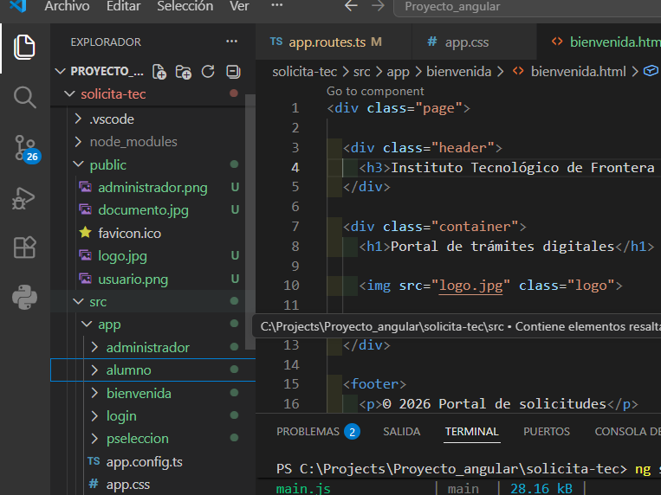
Resultados
La estructura explicada en la actividad 1.2 hizo posible poder visualizar las pantallas o interfaz de usuario.
Cada componente corresponde a una pantalla, más adelante se presenta el resultado visual con la aplicación ya corriendo en el navegador.

Slide 5
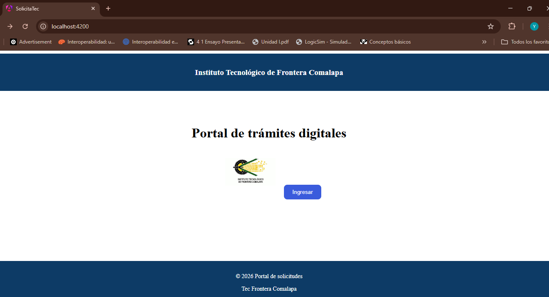
Pantalla de inicio
En la página de inicio o bienvenida se logró implementar una interfaz con una barra superior azul institucional, el título del portal, el logotipo del ITFC y un botón llamativo de "Ingresar".
Es lo primero que el usuario verá al ingresar, el botón es lo primero con lo que se interactuará para navegar a la siguiente parte.

Slide 6
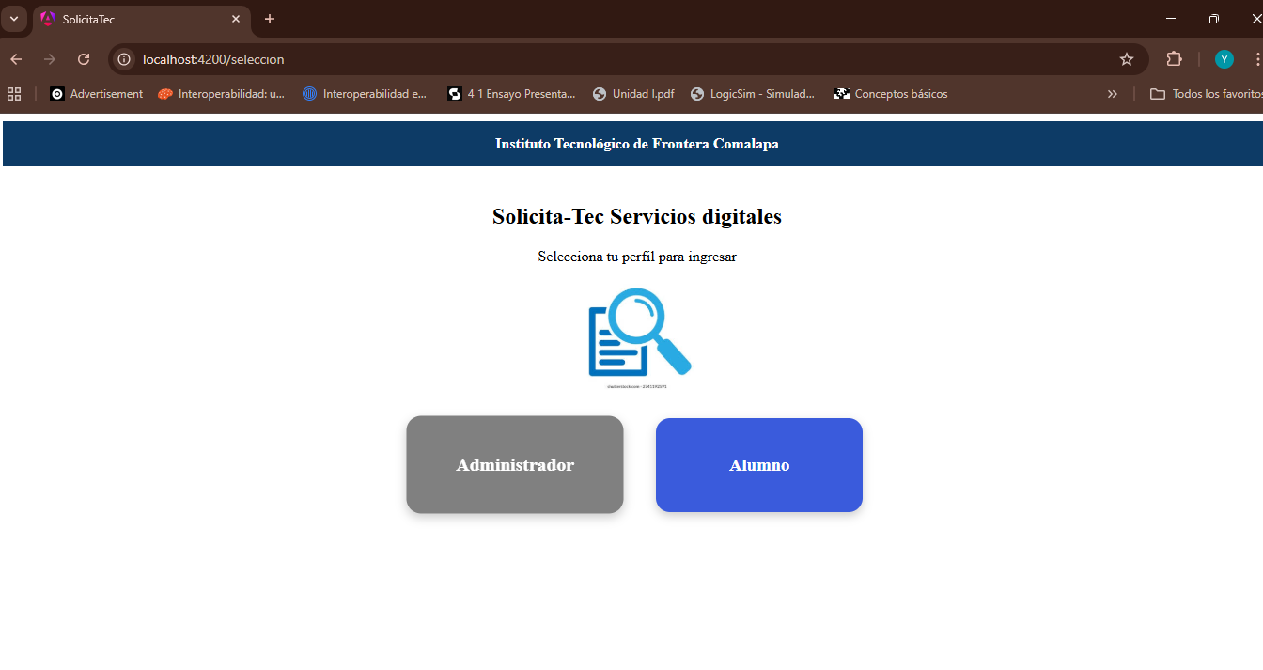
Selección de perfil
Se manejan 2 perfiles para ingresar (Administrador y Alumno), según la opción seleccionada se dirige a la siguiente pagina correspondiente para iniciar sesión y tener acceso a los servicios y funciones propios de cada perfil.

Slide 7
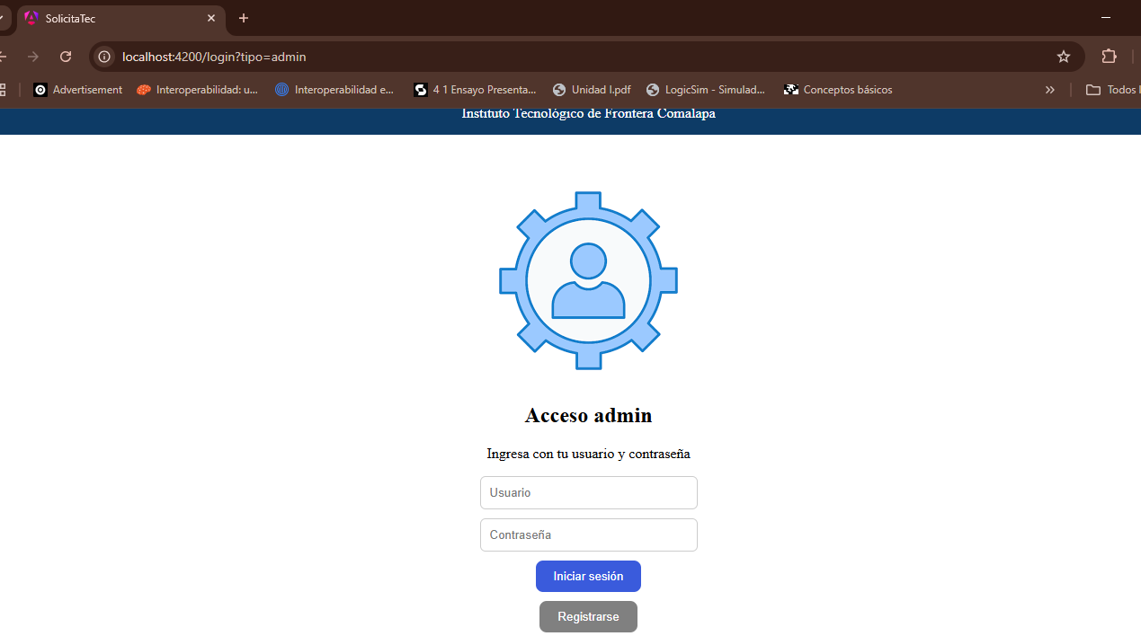
Login - Administrador
Es el componente de Login para Administradores. Se observa un diseño que solicita usuario y contraseña, y botones para iniciar sesión o registrarse. El icono superior indica que se trata de un área administrativa, en este caso el encargado de gestionar las solicitudes.

Slide 8
Login - Administrador
Al realizar la conexión a Supabase y utilizar los servicios de autenticación se podrá observar la funcionalidad de los botones y permitir o denegar el acceso, dependiendo si estos datos se encuentran registrados en la base de datos.

Slide 9
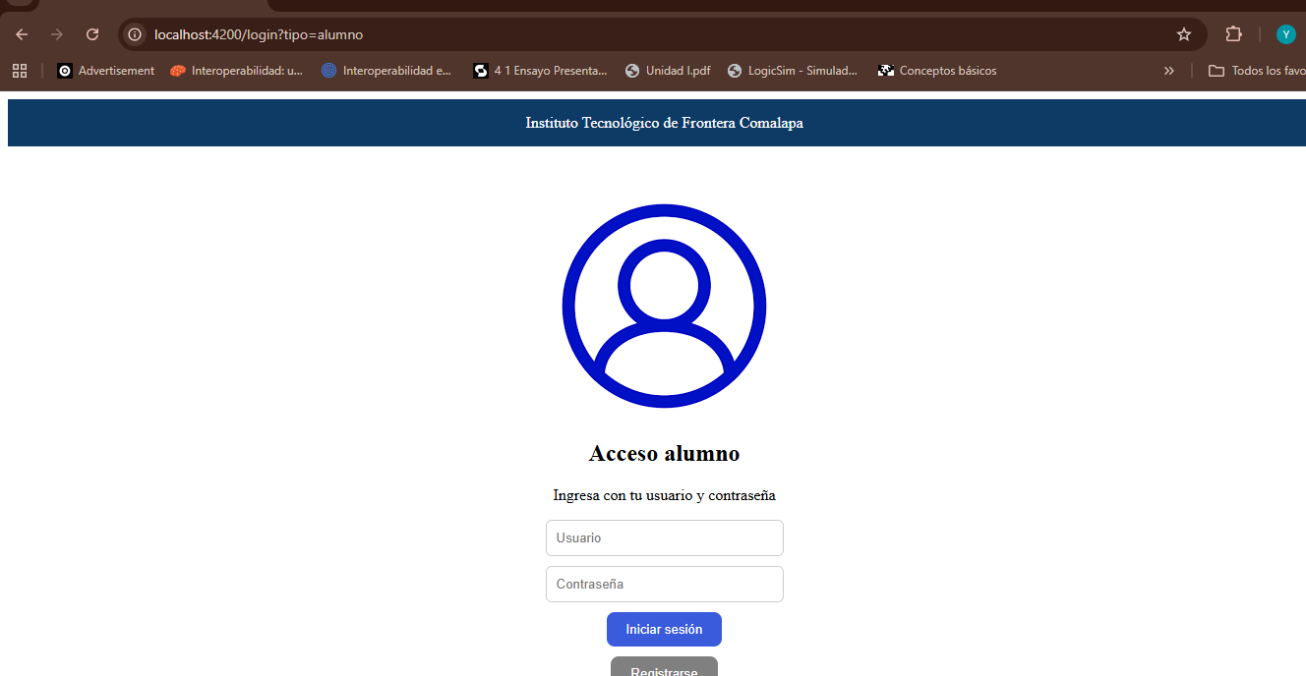
Login - Alumno
Es Similar a la anterior, pero personalizada para el perfil de alumno. En Angular se reutilizó la lógica de componentes pero cambiando la identidad visual, en este caso el ícono para diferenciar los tipos de acceso.

Slide 10
Login - Alumno
>Proporciona dos campos de entrada de datos para que el alumno ingrese su usuario y contraseña.
>Con los botones se puede:
Iniciar Sesión: para validar que el alumno tenga permiso de acceder.
Registrarse: permite que nuevos alumnos se den de alta en la plataforma si aún no tienen una cuenta.
>Los datos requeridos se almacenarán en Supabase, y a partir de esa información se validará el acceso.

Slide 11
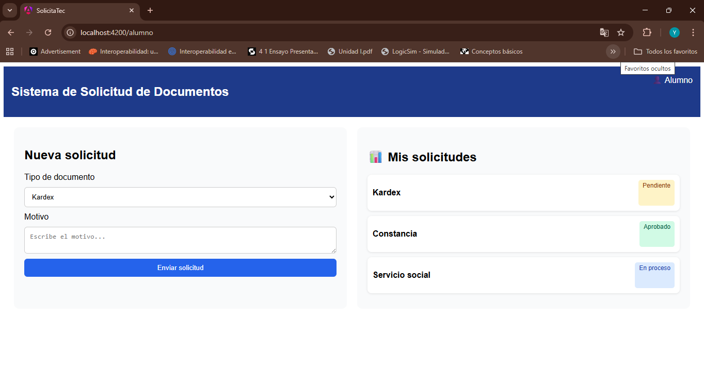
Dashboard - Alumno
La interfaz principal del alumno que ya ingresó se divide en dos paneles: Nueva solicitud y Mis solicitudes.

Slide 12
Dashboard - Alumno
El lado derecho es un formulario funcional donde el alumno puede elegir el tipo de documento (Kardex, Constancia, etc.) y escribe el motivo por el cuál lo solicita. Esta solicitud llega al perfil del administrador para que trabaje en ella.
El panel derecho: es una lista que muestra el estado de las solicitudes realizadas. Se utilizaron etiquetas de colores para cada estado: amarillo para pendiente, verde para aprobado y azul para en proceso.

Slide 13
Representación de cada estado
Pendiente: el administrador aún no ha revisado o iniciado el trámite.
En proceso: se refiere a que el administrador ya recibió la solicitud y está trabajando en la elaboración del documento.
Aprobado: el trámite ha sido validado con éxito y puede llegar a manos del alumno.

Slide 14
Conclusión
Esta primer etapa ha permitido practicar los conceptos del desarrollo web. También se ha comprendido la importancia de planificar una navegación intuitiva, Este ejercicio ha representado un acercamiento real al desarrollo web, se utilizaron herramientas modernas, se creó una interfaz de usuario y además se diseñó un flujo lógico de navegación.
La versión final del proyecto aún está en proceso, el siguiente paso será conectar estas interfaces a una base de datos, lo cual transformará las pantallas en una aplicación dinámica y funcional. Al integrar el backend, las solicitudes dejarán de ser estáticas y se convertirán en datos reales que podrán ser procesados, almacenados y gestionados.

Slide 15
Fuentes consultadas
Soy Dalto. (2024, 17 marzo). Curso de HTML y CSS desde CERO (Completo) [Vídeo]. YouTube. https://www.youtube.com/watch?v=ELSm-G201Ls
Uso y aplicación de las tecnologías de desarrollo web(Cristian Escobedo, comunicación personal, 26 de abril de 2024).
Enlace a Git:
https://github.com/yoselinescobedolopez/Programacion_web.git

